Slide 1
Uso de Recursos Geográficos
Capacitación Censo de Población y Vivienda
2024

Slide 2
Introducción
Esta sesión de capacitación abordará el uso y funcionalidad de los Mapas Análogos. Se destacará su importancia para la gestión, explicando su aplicación práctica en tareas específicas que requieren el uso de contenido geográfico.

Slide 3
Contenidos
01.
Características y Elementos de Mapas análogos
02.
Aplicabilidad de las Herramientas Geográficas​

Slide 4
01.
Características y Elementos de Mapas Análogos

Slide 5
¿Qué son los Mapas Análogos?
Son mapas impresos y portables en sus versiones de uso individual.
Permiten planificar, delimitar y ubicar geográficamente las Áreas de Responsabilidad (ARC), con la finalidad de tener una visión amplia de todo el territorio en distintas dimensiones.
Facilitan el reconocimiento de las vías de comunicación o acceso para establecer las rutas para viviendas que se deben revisitar y aquellas que no fueron visitadas en Fase 1.

Slide 6
Características de los Mapas Análogos
Se dispondrá de Mapas Análogos a nivel de Local Censal, comunal, zonas urbanas y rurales (concentradas y dispersas) y campamentos.
Para efectos de formato de la cartografía censal, en general, se han definido fondos blancos para permitir su uso como superficie de rayado, donde el usuaria u usuario incorpore notas, apuntes y/o dibujos necesarios para la gestión y coordinación del levantamiento.
En la lámina siguiente se presenta una vista referencial de un mapa análogo a escala de una ARC.

Slide 7
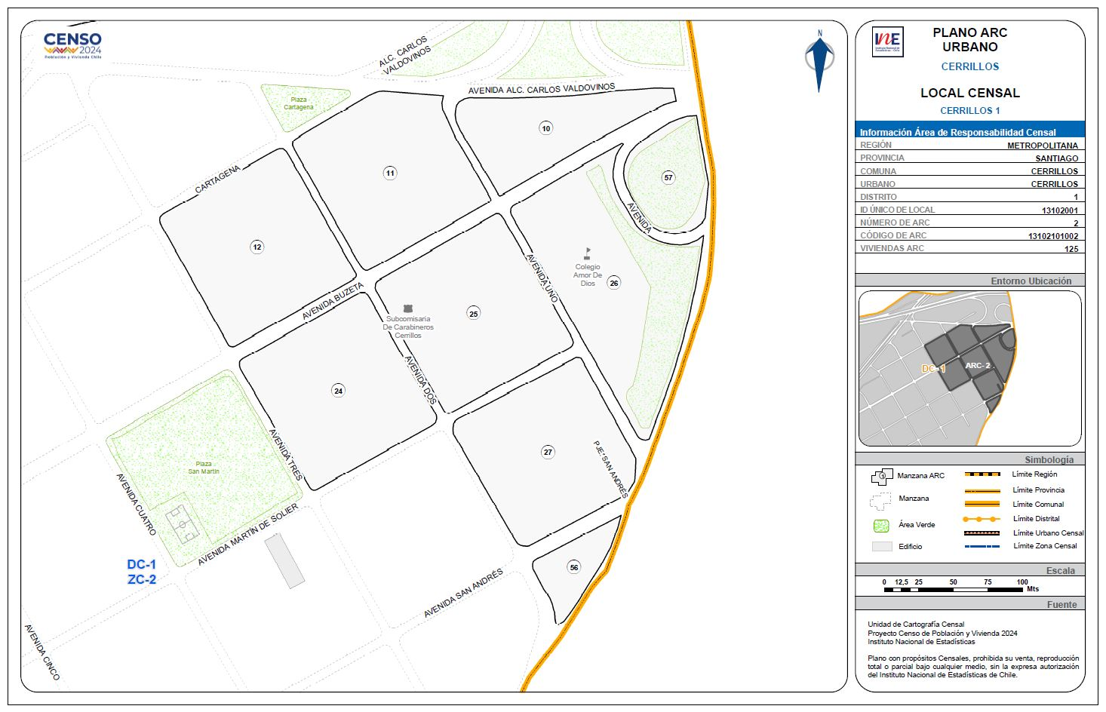
03.
Características y Elementos de Mapas Análogos
Vista de Mapa Análogo ARC
¿Qué elementos podemos identificar en el mapa?

Slide 8
03.
Características y Elementos de Mapas Análogos
Elementos del Mapa Análogo - ARC
N
Rosa de los Vientos
Viñeta
Cuerpo del Mapa

Slide 9
03.
Características y Elementos de Mapas Análogos
Elementos del Mapa Análogo - ARC
N
10
11
57
Cuerpo del Mapa:
Esta sección, es la más extensa del mapa, muestra las manzanas numeradas, vías y números de Áreas de Responsabilidad Censal:
12
26
25
24
27
DC1
ZC-2

Slide 10
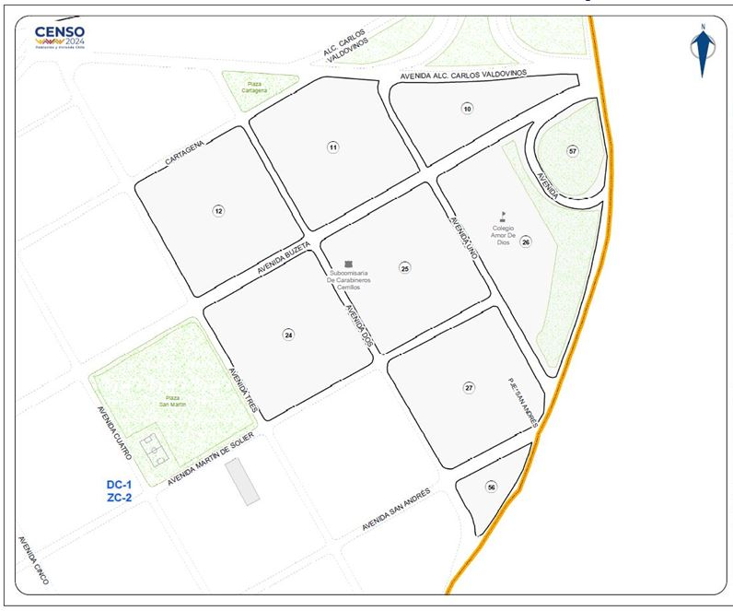
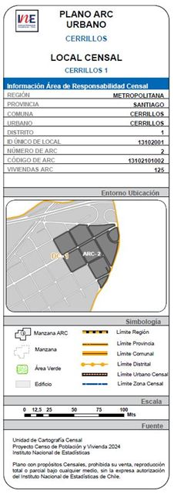
03.
Características y Elementos de Mapas Análogos
Elementos del Mapa Análogo - ARC
N
Rosa de los Vientos o Símbolo Norte (por el punto cardinal al cual apunta)
Este símbolo orienta sobre cómo alinear el plano con el norte geográfico o verdadero cuando estamos en terreno. Esto facilita ubicarnos correctamente, ayudándonos a identificar vías y edificaciones en el mapa respecto a su disposición real.

Slide 11
03.
Características y Elementos de Mapas Análogos
Elementos del Mapa Análogo - ARC
N
Identificación Geográfica
Viñeta:
Esta sección del plano incluye un resumen con detalles clave presentes en el documento, como identificación geográfica, ubicación, simbología utilizada, escala y las fuentes de la información recopilada.
Info. ARC
Ubicación
Simbología
Escala
Fuentes de Información

Slide 12
02.
Aplicabilidad de las Herramientas Geográficas

Slide 13
04.
Aplicabilidad de las Herramientas Geográficas
¿Qué permite hacer los mapas?
Visualizar los límites geográficos y características del ARC asignada, permitiendo anticipar la necesidad procedimientos especiales.
Determinar el punto de inicio en cada una de las manzanas o Áreas de Levantamiento (AL) asignadas.

Slide 14
04.
Aplicabilidad de las Herramientas Geográficas
Mapas y Reconocimiento Territorial
Permite planificar en el Local Censal el reconocimiento de terreno, definiendo rutas e identificando los puntos de inicio y término del recorrido
Recordemos que, por razones logísticas y de seguridad, en el caso de Procedimientos Especiales en Áreas de Levantamiento Focalizado (ALF), Áreas de Difícil Acceso (ADA) y pueblos originarios y afrodescendientes, únicamente se debe realizar el Reconocimiento Territorial en el Local Censal (Gabinete).

Slide 15
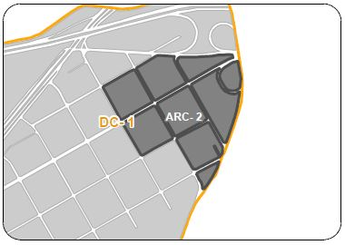
04.
Aplicabilidad de las Herramientas Geográficas
Mapas y Reconocimiento Territorial
Una vez realizado el Reconocimiento Territorial en el Local Censal (Gabinete), deberás salir a terreno para reconocer y verificar los elementos y características del ARC que observaste. Para esto debes dirigirte a la ARC y realizar el recorrido planificado.
Apoyándote con los mapas digitales del ARC disponibles en el DMC, además del Mapa Análogo, deberás seguir los siguientes pasos:
Identificar los límites geográficos del ARC y de cada manzana o Área de Levantamiento que la conforma.

Slide 16
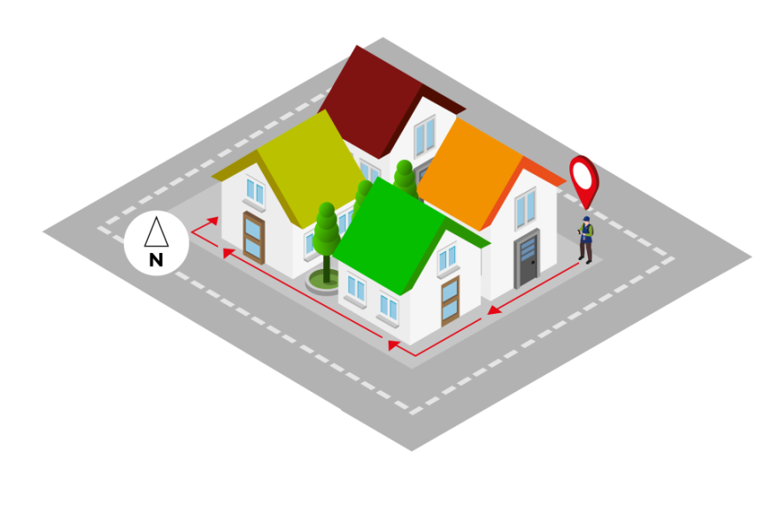
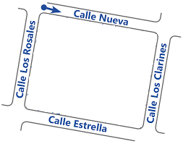
04.
Aplicabilidad de las Herramientas Geográficas
Mapas y Reconocimiento Territorial
Identificar la correspondencia entre el punto de inicio identificado con las herramientas geográficas en el Local Censal, en cada manzana o Área de Levantamiento que asignarás a censistas. Esta identificación será de vital importancia para cuando tengas que guiar a censistas en el Reconocimiento Territorial.

Slide 17
04.
Aplicabilidad de las Herramientas Geográficas
Mapas y Reconocimiento Territorial
En caso de identificar Procedimientos u Operativos Especiales que no hayan sido registrados previamente por los cargos de Coordinación, debes informarlo a la o el CL para que los ingrese en el VGHO.
!
!

Slide 18
¿Alguna pregunta o comentario?

Slide 19
¡Muchas gracias!

